Slide 1
Муниципальное бюджетное дошкольное образовательное учреждение
«Детский сад общеразвивающего вида с приоритетным осуществлением деятельности по познавательно-речевому развитию детей № 130»
П Р Е З Е Н Т А Ц И Я
ОПЫТА РАБОТЫ
«Использование нейропсихологических игр и упражнений
в работе с детьми дошкольного возраста»
Горбаченко Наталья Викторовна,
педагог-психолог
Рослякова Анна Ивановна,
воспитатель
Курск - 2021

Slide 2
АКТУАЛЬНОСТЬ
Дети с синдромом дефицита внимания и гиперактивностью
Дети с задержкой психического развития
Дети с тяжёлыми
нарушениями речи
Дети с нарушением эмоционально-волевой сферы

Slide 3
Цель: Повышение уровня знаний педагогов по использованию нейропсихологических технологий в условиях дошкольного образовательного учреждения
Задачи:
Познакомить участников семинара-практикума с использованием нейропсихологических технологий, способствующих умственному и физическому развитию дошкольников.
Расширить представления о возможностях ведения психолого-педагогического сопровождения детей с ограниченными возможностями здоровья.
Повысить мотивацию к овладению нетрадиционными методиками, их широкому применению в работе с детьми дошкольного возраста.

Slide 4
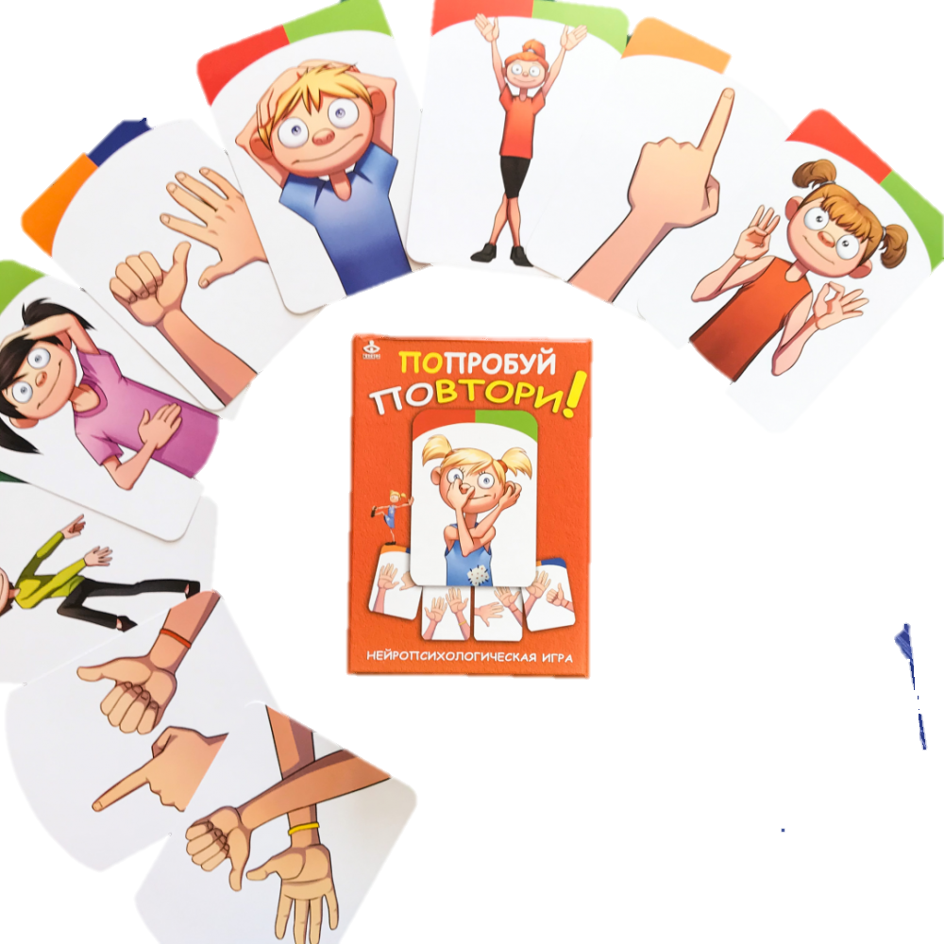
НЕЙРОПСИХОЛОГИЯ
(наука, изучающая взаимосвязь психических процессов человека
с состоянием его музыка)
Нейропсихологические игры и упражнения направлены:
Развитие концентрации и внимания, координации, умения чувствовать своё тело;
Развитие памяти, мелкой и общей моторики, умения ориентироваться в пространстве;
Развитие гармоничного взаимодействия полушарий, эмоциональной устойчивости;
Активизация речи;

Slide 5
ВИДЫ НЕЙРОПСИХОЛОГИЧЕСКИХ ИГР И УПРАЖНЕНИЙ
Дыхательные
упражнения
Игры-растяжки
Кинезиологические упражнения
Глазодвигательные
упражнения
Упражнения для артикуляционного аппарата
Упражнения для развития мелкой моторики рук
Упражнения для развития коммуникативной и когнитивной сферы
Релаксационные упражнения

Slide 6
ДЫХАТЕЛЬНАЯ ГИМНАСТИКА
Тренажёр «Гусеничка»
Цель: развитие длительного, плавного и сильного выдоха, активизация мышц губ
Рекомендации:
вдох осуществляется через нос, выдох – через рот;
губы при выдохе немного открыты «трубочкой»;
Выдох должен быть продолжительный и плавный;
предметы, предлагаемые ребёнку для поддувания, должны находится на уровне рта ребёнка;
не поднимать плечи;
не надувать щеки при выдохе;
Упражнение необходимо повторить не более 3-5 раз.

Slide 7
ДЫХАТЕЛЬНАЯ ГИМНАСТИКА
Тренажёр «Времена года»
Цель: Продолжать тренировать навыки правильного артикуляционного дыхания; учить согласовывать движения рук с дыхательными движениями грудной клетки; формировать углубленный выдох.
Материал:
Для игры необходимы 4 пластиковые бутылки. В пластиковых бутылках проделывают дырочки.
Внутрь насыпаются конфетти, мелко нарезанный пенопласт, вырезанные из цветной бумаги листья, бабочки и цветы. В пробке проделывают отверстие и вставляют дыхательные трубочки.
Правила игры:
Начинает дуть первым тот,
у кого содержимое бутылки соответствует ответу загадки (зима, весна, лето, осень).

Slide 8
КИНЕЗИОЛОГИЯ
(игры на развитие межполушарного взаимодействия)
развитие межполушарных связей, памяти, внимания;
развитие мелкой моторики;
повышение умственной работоспособности;
оптимизация психоэмоционального состояния.

Slide 9
УПРАЖНЕНИЕ «Ухо-нос»
Левой рукой возьмитесь за кончик носа, а правой рукой – за противоположное ухо. Одновременно отпустите ухо и нос, хлопните в ладоши, поменяйте положение рус «с точностью наоборот»

Slide 10
УПРАЖНЕНИЕ «Звёздочки»
Руки вытянуты перед собой. Одна сжата в кулак, вторая – пальцы расставлены\ в стороны. Ритмическая смена позиций (звёздочки зажглись и погасли)
Звёздочки зажглись
Звёздочки погасли
Мигающие звёздочки

Slide 11
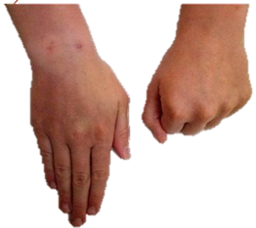
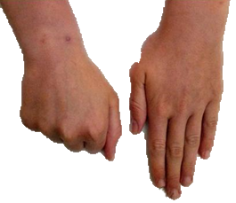
УПРАЖНЕНИЕ «Лягушки»
Руки положить на стол, колени или горизонтальную поверхность.
Одну руку сжать в кулак, другую положить ладонью вниз.
Одновременно менять положение рук, постепенно увеличивая темп.

Slide 12
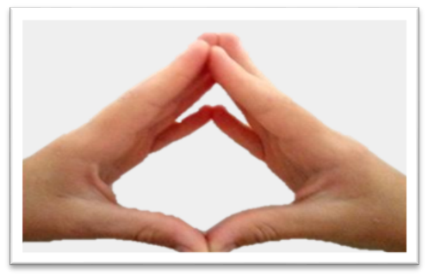
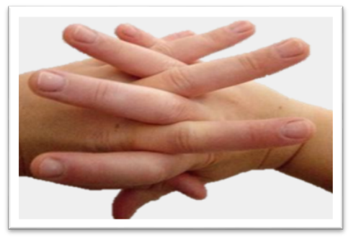
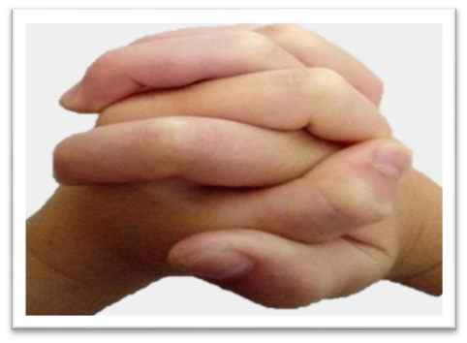
УПРАЖНЕНИЕ «Дом-ёжик-замок»
1 – Пальцы рук соединить под углом. Большие пальцы соединить параллельно.
2 – Поставить ладони под углом друг к другу, пальцы одной руки расположить между пальцами второй.
3 – Ладони прижать друг к другу. Пальцы переплести.
Дом
Ёжик
Замок

Slide 13
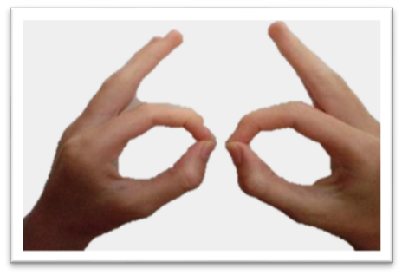
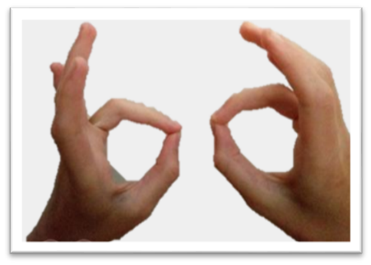
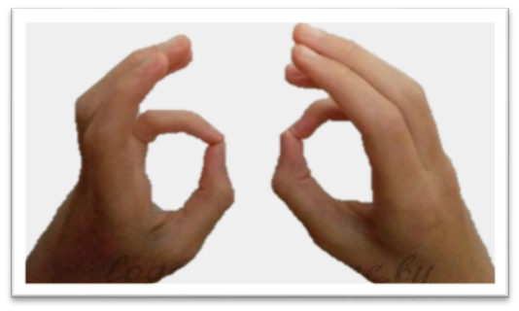
УПРАЖНЕНИЕ «Колечко»
1. Поочерёдно перебирать пальцы рук, соединяя в кольцо большой палец и последовательно – указательный, средний, безымянный и мизинец.
2. Упражнение выполнять, начиная с указательного пальца и в обратном порядке - от мизинца к указательному.
3. Упражнение выполнять каждой рукой отдельно, затем двумя руками одновременно.

Slide 14
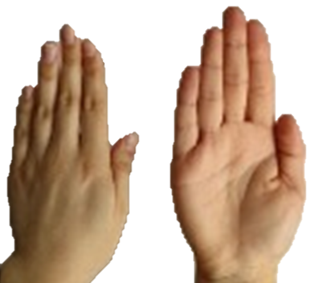
УПРАЖНЕНИЕ «Ладушки-оладушки»
Правую руки положить ладонью вниз, а левую ладонью вверх. После сменить положение правой руки, затем левой руки. Упражнение сначала выполняется одной рукой, затем другой рукой, после – двумя руками одновременно.
Мы играли в ладушки,
Жарили оладушки.
Так пожарим, повернём,
И опять играть начнём

Slide 15
УПРАЖНЕНИЕ «Кулак-ребро-ладонь»
Три положения на плоскости стола последовательно сменяют друг друга.
1 – ладонь на плоскости, сжатая в кулак ладонь, 2 – ладонь ребром,
3 – распрямленная ладонь на плоскости стола.
Выполняется сначала правой рукой. Потом левой. Далее двумя руками одновременно.
Упражнение повторять 8-10 раз с постоянным увеличением темпа.
Кулак
Ребро
Ладонь

Slide 16
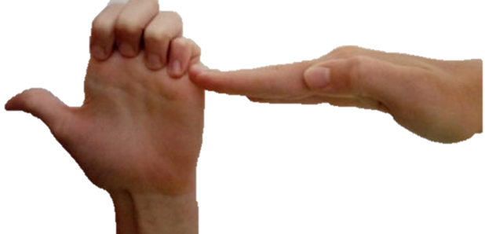
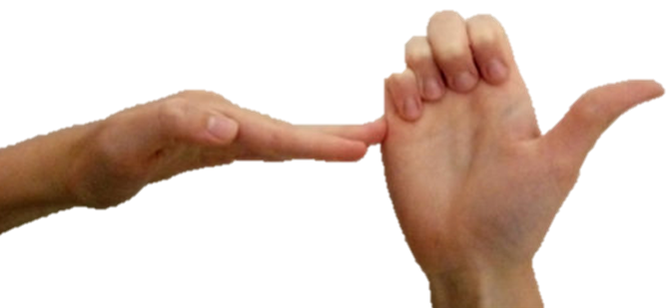
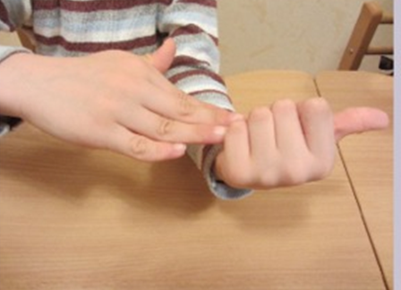
УПРАЖНЕНИЕ «Лезгинка»
Левую руку сложить в кулак, большой палец отставить в сторону, кулак развернуть пальцами к себе.
Правой рукой прямой ладонью в горизонтальном положении прикоснуться к мизинцу левой. После одновременно сменить положение правой и левой рук происходит смена правой и левой рук в течение 6-8 раз, постепенно ускоряя скорость.

Slide 17
КИНЕЗИОЛОГИЧЕСКАЯ СКАЗКА
(всестороннее, последовательное развитие речи
и связанных с ней психических процессов)
Стимулируют действие речевых зон коры головного мозга, что положительно сказывается на исправление речи детей
Совершенствуют психические процессы: внимание и память, которые тесно связаны
с речью
Повышают интерес детей к русским народным сказкам, к малому фольклорному жанру

Slide 18
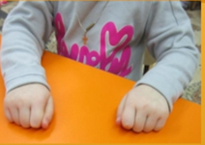
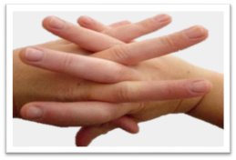
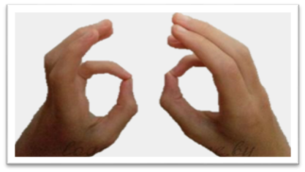
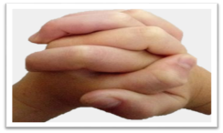
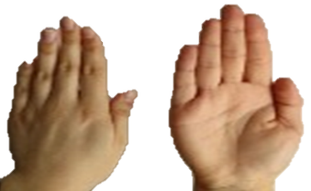
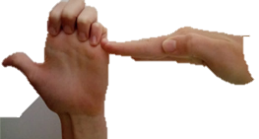
КИНЕЗИОЛОГИЧЕСКАЯ СКАЗКА
«Две обезьянки»
Жили-были две озорные обезьянки – Мики и Кики.
Однажды они отправились в сад за яблоками и заблудились.
По дороге они встретили ежиху с ежатами.
Обезьянки поздоровались с ними и рассказали, что ищут яблоньку.
Ежи показали обезьянкам дорогу к яблоне, а за это Мики и Кики угостили их оладушками.
Обезьянки с ежами стали друзьями.
Затем все друзья пустились в пляс.
Обезьянки набрали яблоки, а ежиха с ежатами помогла им отнести их домой.

Slide 19
ГИМНАСТИКА ДЛЯ ГЛАЗ «Волшебный лес»
Цель: тренировка глазных мышц, профилактика нарушений зрения.
Вот стоит осенний лес!
В нём много сказок и чудес!
(круговые движения глазами)
Слева – сосны, справа-дуб,
(движения глазами влево-вправо)
Дятел сверху, тук да тук!
(движения глазами вверх-вниз)
Глазки ты открой, закрой
И скорей беги домой.
(открыть, закрыть глаза, поморгать)

Slide 20
УПРАЖНЕНИЯ ДЛЯ МЕЛКОЙ МОТОРИКИ РУК Су-Джок – терапия «Ёжик»
Цель: улучшение кровотока, повышение упругости и эластичности мышечных волокон, рефлекторное стимулирование работы удалённых внутренних органов и систем.
Шарик в руки мы возьмём,
Покатаем и сожмём.
Вверх подбросим и поймаем
И иголки посчитаем.
Пустим ёжика на стол
И ладошкою прижмём.
Вновь немножко покатаем,
И потрём его слегка,
Помассируем слегка

Slide 21
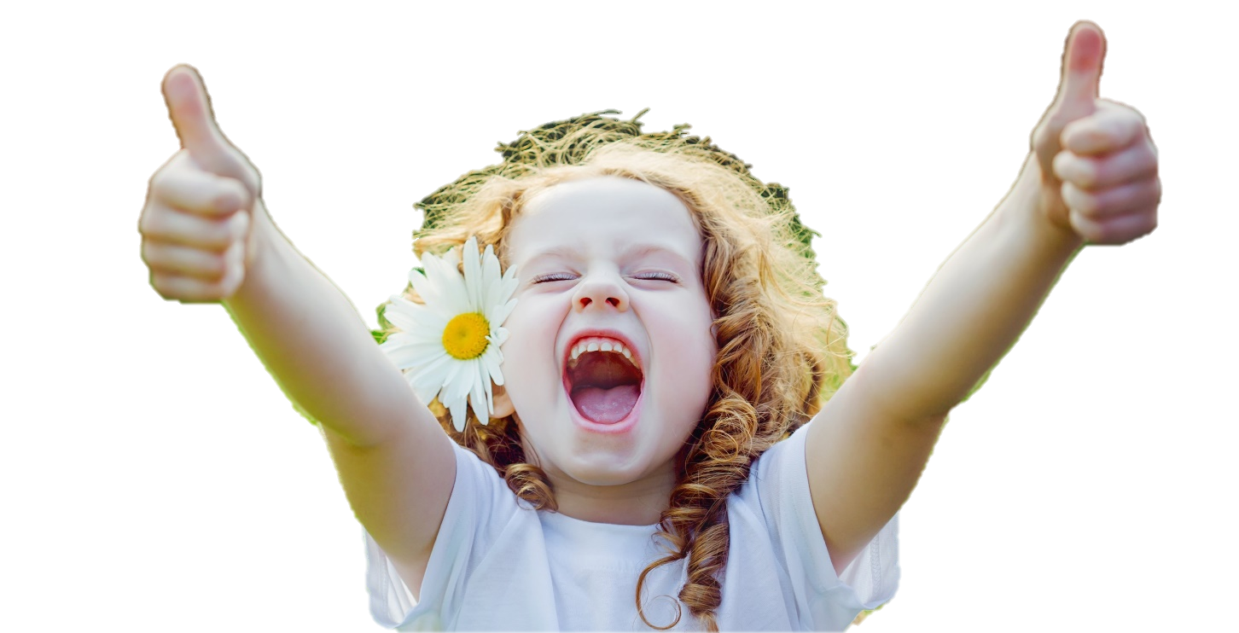
Творческих успехов!

